Slide 1
密码学 第5章：序列密码

Slide 2
主要内容
1
序列密码简介
2
线性反馈移位寄存器
3
非线性序列
4
非线性组合子系统
5
流密码算法举例

Slide 3
序列密码的起源
序列密码可追溯到1917年的维尔南（Vernam）体制
当Vernam体制的密钥序列是随机序列时，就是“一次一密”密码体制
将英文字母编成5比特的二元数字，随机选择二元序列作为密钥
加密: 将明文和密钥的按位相加，即

Slide 4
Shannon已经证明“一次一密”在理论上是不可破译的，但并不实用
密钥的长度至少要等于明文长度
流密码（stream cipher，也称序列密码）是模仿一次一密系统的尝试——从一个短的密钥产生一个随机的密钥序列
理论比较成熟，而且实现简单、速度快、错误传播少
军事和外交等领域的主要密码体制之一

Slide 5
序列密码的基本概念
序列密码的加密用一个随机序列(密钥流)与明文序列按位加密产生密文，用同一随机序列与密文序列叠加来恢复明文
由种子密钥通过密钥流发生器得到的密钥流为： ，则加密变换为：
解密变换为：
其中m，k，c是0、1序列，⊕表示模2加法（异或）
其中

Slide 6
序列密码的加密和解密

Slide 7
序列密码的分类
序列密码通常划分为两类：
同步序列密码
自同步序列密码
同步序列密码：
指密钥流的产生需要收发双方进行同步，密钥流完全独立于消息流：
在通信过程中，通信的双方必须保持精确的同步， 收方才能正确解密，如果失步收方将不能正确解密。例如，如果通信中丢失或增加了一个密文字符，则收方的解密将一直错误。

Slide 8
一、序列密码的基本概念
①同步序列密码
发送端 种子密钥k 接收端 种子密钥k
密钥序列 产生算法
密钥序列 产生算法
k₁,k₂,…
c₁,c₂,…
k₁,k₂,…
m₁,m₂,…
m₁,m₂,…
C_{i} = m_{i}⊕k_{i}
设密文失步 c = c₁, c₃, c₄, … c_{n-1}, c_{n}
（ c₂ 丢失）
⊕k = k₁, k₂, k₃, … k_{n-2}, k_{n-1} （密钥正确）
m = m₁,×, ×, … ×,
× （ m₁ 后明文全错）

Slide 9
一、序列密码的基本概念
①同步序列密码
· 对失步的敏感性，使我们能够容易检测插入、删除、重播等主动攻击。
· 另一个优点是没有错误传播，当通信中某些密文字符产生了错误（0错成1或1错成0，不是插入和删除），只影响相应字符的解密，不影响其它字符。
· 注意：错误与失步是不同的概念！
设密文错误
c = c₁, c₂, c₃, … c_{n-1}, c_{n}
（ c₂ 错）
（密钥正确）
⊕ k= k₁, k₂, k₃, … k_{n-1}, k_{n}
m=m₁,×, m₃, … m_{n-1}, m_{n} （仅 m₂ 错）

Slide 11
一、序列密码的基本概念
②自同步序列密码（ Self- Synchronous Stream Cipher）
· 密钥序列产生算法与明文（密文）相关，则所产生 的密钥序列与明文（密文）相关。
· 设密钥序列产生器具有 n位存储，则加密时一位密 文错误将影响后面连续 n个密文错误。在此之后恢 复正确。
· 解密时一位密文错误也将影响后面连续 n个明文 错。在此之后恢复正确。
· 加解密会造成错误传播。但错误传播有界，在错误 过去之后恢复正确。
10

Slide 12
一、序列密码的基本概念
②自同步序列密码
发送端 种子密钥k 接收端 种子密钥k
密钥序列 产生算法
密钥序列 产生算法
n位存储
n位存储
k₁,k₂,…
k₁,k₂,…
m₁,m₂,…
m₁,m₂,…
c₁,c₂,…
C_{i} 的错误将影响n位

Slide 13
自同步序列密码的通用模型
特点：
有限错误传播：设密钥序列产生器具有n位存储，则一个符号的传输错误只影响到后面n符号的解密
自同步：只要接收方连续收到n个正确的密文符号，密钥序列产生器便会自动地恢复同步
消除明文统计特性
加密
解密

Slide 15
序列密码的原理
特点：
1. 加解密运算只是简单的模二加（异或）运算
2. 密码强度主要靠密钥流的随机性

Slide 16
密钥流与密钥生成器
密钥流算法应该能产生随机性和不可预测性好的密钥序列
保持同步是序列密码在实际应用中的关键
现实：密钥流都是按密钥生成算法生成，且要求通信双方能产生相同的密钥序列，所以不可能是真随机的——伪随机序列

Slide 17
伪随机序列
为尽可能的提高安全性，对密钥流的基本要求：
极大的周期：随机序列是非周期的，而按任何算法产生的序列都是周期的，因此应要求密钥流具有尽可能大的周期
良好的统计特性：随机序列有均匀的游程分布
游程指序列中相同符号的连续段，其前后均为异种符号
……0 111 0000 10……
有长为3的1游程、长为4的0游程、长为1的1游程。一般要求其在周期内满足：同样长度的0游程和1游程的个数相等，或近似相等

Slide 18
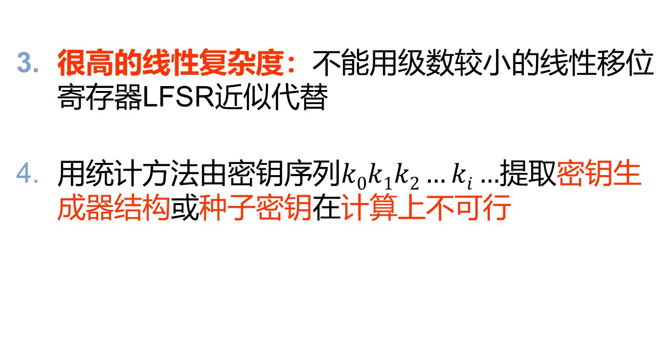
很高的线性复杂度：不能用级数较小的线性移位寄存器LFSR近似代替
用统计方法由密钥序列$k0k1k2…ki…$提取密钥生成器结构或种子密钥在计算上不可行

Slide 19
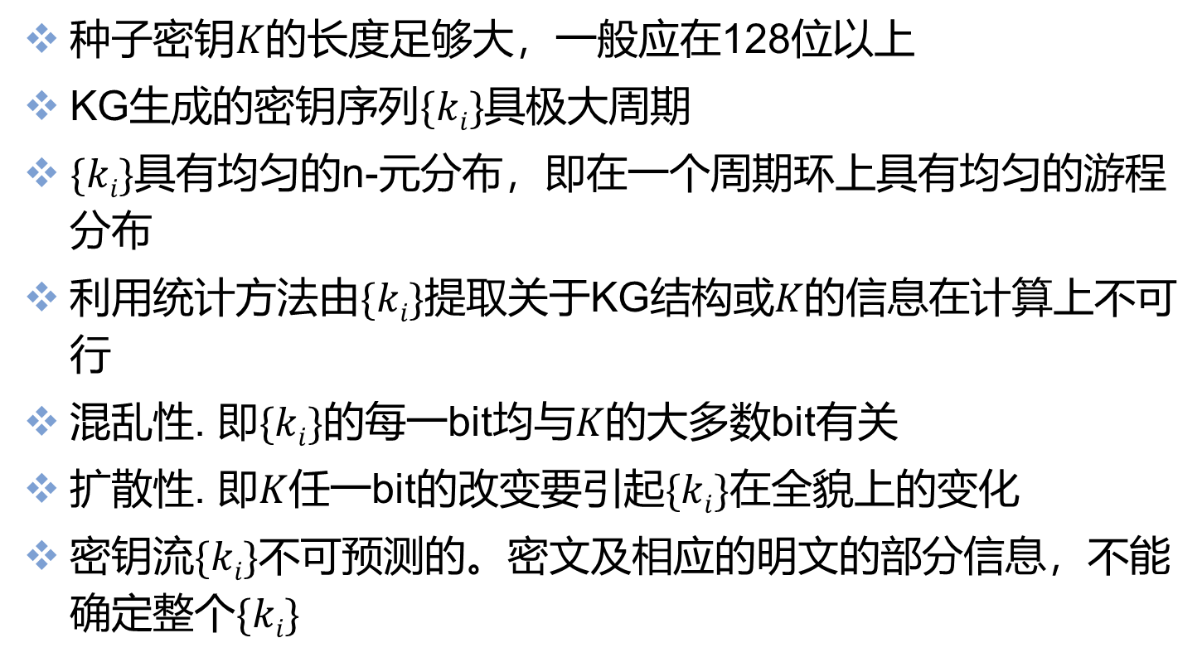
密钥序列生产器(KG)基本要求
种子密钥$K$的长度足够大，一般应在128位以上
KG生成的密钥序列$\{ki\}$具极大周期
$\{ki\}$具有均匀的n-元分布，即在一个周期环上具有均匀的游程分布
利用统计方法由$\{ki\}$提取关于KG结构或$K$的信息在计算上不可行
混乱性. 即$\{ki\}$的每一bit均与$K$的大多数bit有关
扩散性. 即$K$任一bit的改变要引起$\{ki\}$在全貌上的变化
密钥流$\{ki\}$不可预测的。密文及相应的明文的部分信息，不能确定整个$\{ki\}$

Slide 20
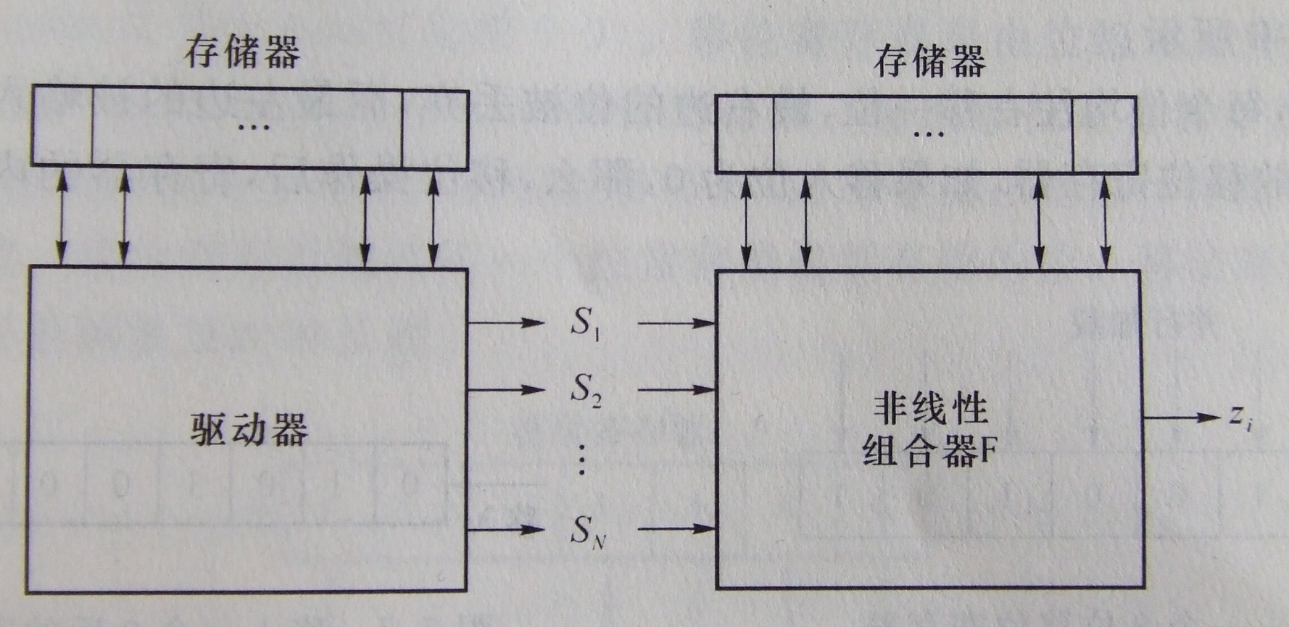
密钥流生成器的组成
按Rainer Rueppel理论，密钥生成器可分解成：
驱动部分
非线性组合部分

Slide 21
驱动部分：控制生成器的状态序列，为非线性组合部分提供统计性能良好的序列
周期很大
分布较随机
非线性部分：将驱动部分提供的序列组合成密码特性好的序列
可隐蔽驱动序列与密钥k之间明显的依赖关系

Slide 22
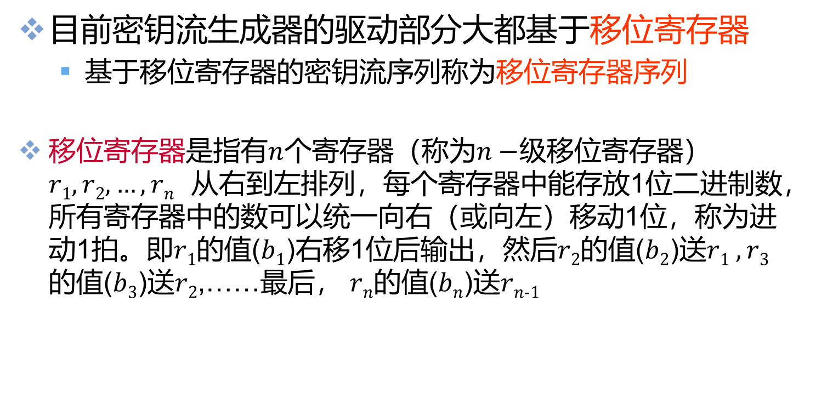
目前密钥流生成器的驱动部分大都基于移位寄存器
基于移位寄存器的密钥流序列称为移位寄存器序列
移位寄存器是指有$n$个寄存器（称为$n−$级移位寄存器）$r1,r2,…,rn$从右到左排列，每个寄存器中能存放1位二进制数，所有寄存器中的数可以统一向右（或向左）移动1位，称为进动1拍。即$r1$的值($b1$)右移1位后输出，然后$r2$的值($b2$)送$r1 , r3$的值($b3$)送$r2$,……最后， $rn$的值($bn$)送$rn−1$

Slide 23
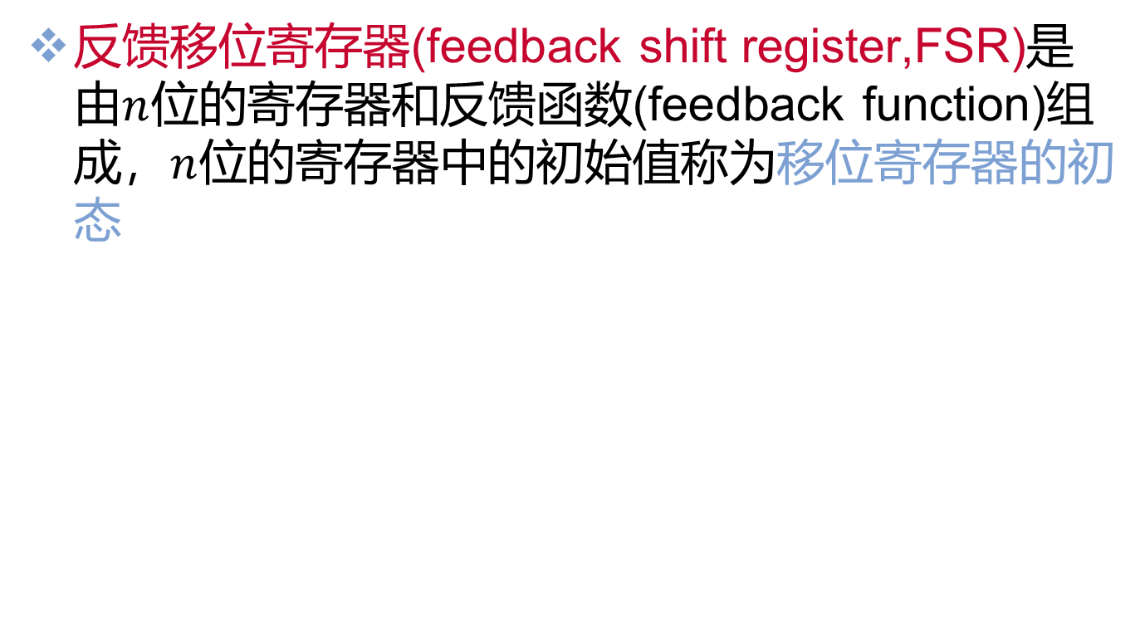
反馈移位寄存器(feedback shift register,FSR)是由$n$位的寄存器和反馈函数(feedback function)组成，$n$位的寄存器中的初始值称为移位寄存器的初态

Slide 24
二、线性移位寄存器序列密码
1、线性移位寄存器（Linear Shift Registor）
· 例1 移位寄存器
输出
S₀
S₁
^{S}n-2
^{S}n -1
输入
移位 脉冲
· 例2 增加反馈，反馈移位寄存器
S₀
S₁
^{S}n-2
^{S}n -1
输入
输出
移位 脉冲

Slide 25
二、线性移位寄存器序列密码
1、线性移位寄存器（Linear Shift Registor）
· 例3 增加运算，线性移位寄存器
运算部分
⊕ ⊕
S₀
S₁
^{S}n-2
^{S}n－1
输入
输出
移位 脉冲
移位寄存器

Slide 26
二、线性移位寄存器序列密码
1、线性移位寄存器（Linear Shift Registor）
· 一般模型
F(s₀,s₁,…,s_{n－1})
输出
S₀ S₁
^{S}n-2 ^{S}n－1

Slide 27
二、线性移位寄存器序列密码
1、线性移位寄存器（Linear Shift Registor）
· 图中s₀ ，s₁ ，...，s_{n-1} 组成左移移位寄存器，并称每一 时刻移位寄存器的取值为一个状态。
· 移位寄存器的输出同时要送入s_{n-1}，其值要通过函数F(s₀ ,s₁ ,...,s_{n-1} )计算产生。
· 称函数 F(s₀ ,s₁ ,...,s_{n-1} )为反馈函数。
· 如果反馈函数 F(s₀ ,s₁ ,...,s_{n-1} )是s₀ ,s₁ ,...,s_{n-1} 的线性函数，则称为线性移位寄存器，否则称为非线性移位寄 存器。

Slide 28
例1 设一个GF(2)上的5阶反馈移位寄存器：
初始状态
s₀ =(1,0,0,1,1).
反馈函数
时刻 | 0 | 1 | 2 | 3 | 4 | 5
状态 | 1,0,0,1,1 | 0,0,1,1,0 | 0,1,1,0,1 | 1,1,0,1,0 | 1,0,1,0,0 | 0,1,0,0,1
输出 | 1 | 0 | 0 | 1 | 1 | 0
反馈移位寄存器输出序列：
1001101001000010101110110001111100110…
s₃₁
输出是一个周期序列：周期为31=2⁵-1

Slide 29
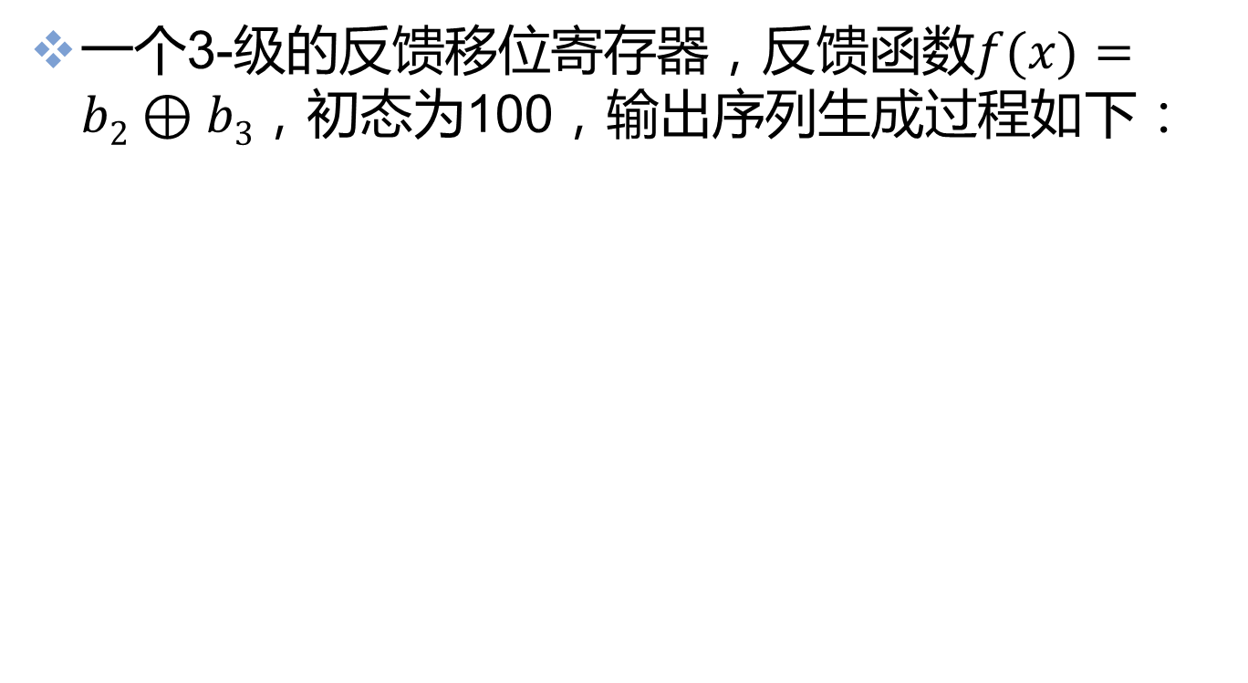
反馈移位寄存器（举例）
一个3-级的反馈移位寄存器，反馈函数$f(x)=b2⊕b3$，初态为100，输出序列生成过程如下：
移位寄存器的周期是指输出序列中连续且重复出现部分的长度。上面输出序列周期长度为3

Slide 30
二、线性移位寄存器序列密码
1、线性移位寄存器
· 设F(s₁ ,...,s_{n} )为线性函数，则可写成
F(s₁,...,s_{n}) = g₁s₁+,...,+g_{n}s_{n}
其中g₁，...，g_{n}为反馈系数。
· 在 GF(2) 的情况下，式中的+ 即为⊕，反馈系数g_{i}∈GF(2)，如果g_{i}=0，则表示式中的g_{i}s_{i} 项不存在，因此表示s_{i}不连接。同理，g_{i}=1表示s_{i}连接。故g_{i}的作用相当于一个开关。

Slide 31
二、线性移位寄存器序列密码
1、线性移位寄存器
· 形式地，用x^{i}与s_{i} 相对应，则根据反馈函数可导出一 个文字x的多项式：
g(x) = g_{n} x ^{n} +g_{n-1} x ^{n-1} +,...,+g₁x +1
· 称g(x) 为线性移位寄存器的连接多项式。

Slide 32
二、线性移位寄存器序列密码
1、线性移位寄存器
· n级线性移位寄存器最多有2^{n}个不同的状态。若其初 始状态为零，则其后续状态恒为零。若其初始状态不 为零，则其后续状态也不为零。因此，n级线性移位 寄存器的状态周期≤2^{n} –1，其输出序列的周期≤2^{n} – 1。
· 只要选择合适的连接多项式便可使线性移位寄存器的 输出序列周期达到最大值2^{n} –1，并称此时的输出序列 为最大长度线性移位寄存器输出序列，简称为m序 列。

Slide 33
反馈移位寄存器FSR分为：
线性反馈移位寄存器（LFSR）：主要采用
非线性反馈移位寄存器（NLFSR）：也可作为驱动器，但因为数学上分析困难很少被采用
线性反馈移位寄存器(liner feedback shift register,LFSR)是一种特殊的FSR，其反馈函数是移位寄存器中某些位的异或，参与运算的这些位叫做抽头位
特征：n-级 LFSR的有效状态为2^{n}-1（全0状态除外，因全0状态的输出序列一直为全0），也即理论上能够产生周期为2^{n}-1的伪随机序列。但要产生最大周期的输出序列，抽头位有一定要求

Slide 34
二、线性移位寄存器序列密码
1、线性移位寄存器
· 仅当连接多项式g(x)为本原多项式时，其线性移位 寄存器的输出序列为m序列。
· 设g(x)为GF（2）上的多项式，使g(x)|x^{p}+1的最小正整数p称为g(x)的周期。如果g(x)的次数为n，且其周期为2^{n}－1，则称g(x)为本原多项式。
· 已经证明，对于任意的正整数n，至少存在一个n次 本原多项式，而且存在有效的产生算法。
20

Slide 35
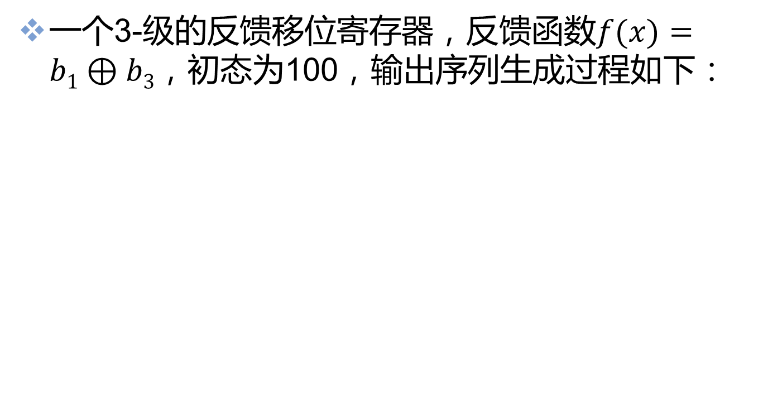
线性反馈移位寄存器（举例）
一个3-级的反馈移位寄存器，反馈函数$f(x)=b1⊕b3$，初态为100，输出序列生成过程如下：
上面输出序列周期长度为7
抽头位对输出周期长度的影响起着决定性的作用
初态对输出周期长度没影响

Slide 36
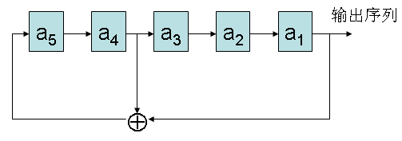
g(x)为本原多项式?
初始状态： s₀ =(1,0,0,1,1).
反馈函数：
反馈移位寄存器输出序列：
1001101001000010101110110001111100110…
s₃₁
输出一个周期序列：周期为31=2⁵-1
时刻 | 0 | 1 | 2 | 3 | 4 | 5
状态 | 1,0,0,1,1 | 0,0,1,1,0 | 0,1,1,0,1 | 1,1,0,1,0 | 1,0,1,0,0 | 0,1,0,0,1
输出 | 1 | 0 | 0 | 1 | 1 | 0

Slide 37
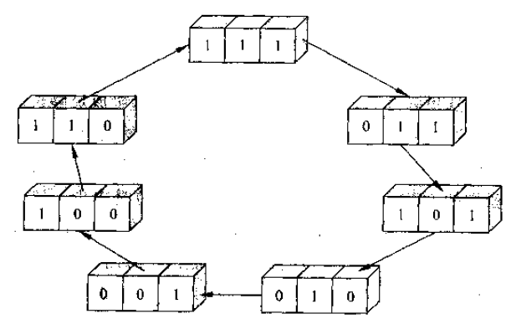
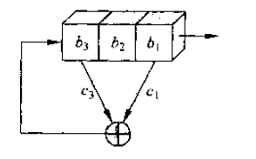
LFSR周期分析

Slide 38
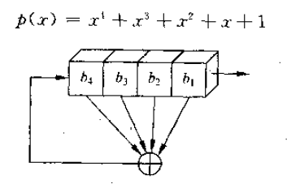
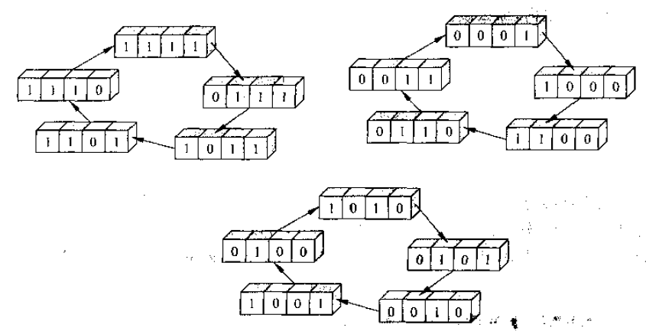

Slide 39
二、线性移位寄存器序列密码
1、线性移位寄存器
· m序列具有良好的随机性：
游程：称序列中连续的i个1为长度等于i的1游程， 同样，称序列中连续的i个0为长度等于i的0游程。
①在一个周期内，0和 1出现的次数接近相等，即 0
出现的次数为2 ^{n-1} -1，1出现的次数为2 ^{n-1} ；

Slide 40
二、线性移位寄存器序列密码
1、线性移位寄存器
②将序列的一个周期首尾相接，其游程总数N=2^{n-1} 。
③其中1游程和0游程的数目各占一半。当n>2时，游 程分布如下（1≤i≤n-2）：
长为i的1游程有N/2 ^{i+1}个；
长为i的0游程有N/2 ^{i+1}个；
长为n-1的0游程有1个；
长为n的1游程有1个.

Slide 41
二、线性移位寄存器序列密码
1、线性移位寄存器
④自相关函数
定义：设{k_{i}}是周期为p的序列，k₀, k₁,…, k_{p-1}是其中一 个周期子段，则 k_{0+τ}, k_{1+τ},…, k_{p-1+τ}也是一个周期子 段。记这两个子段中相同的位数为A，不相同的位数 为D，则自相关函数定义为：
A-D
R(j) =
P
· 自相关函数反映一个周期内平均每位的相同程度。

Slide 42
二、线性移位寄存器序列密码
1、线性移位寄存器
④自相关函数
1 ,τ= 0
-1/P ，0<τ≤P-1
R(τ)=
· m序列的自相关函数达到最佳
例： 1 0 0 1 1 0 1 0 1 1 1 1 0 0 0
0 0 1 1 0 1 0 1 1 1 1 0 0 0 1
· A＝7 ，D＝8 ，R(τ ) = -1/15

Slide 43
二、线性移位寄存器序列密码
2、线性移位寄存器序列密码
m序列具有良好的随机性；
50年代开始用作密钥序列，并用于军用。
60年代发现其是不安全的。

Slide 44
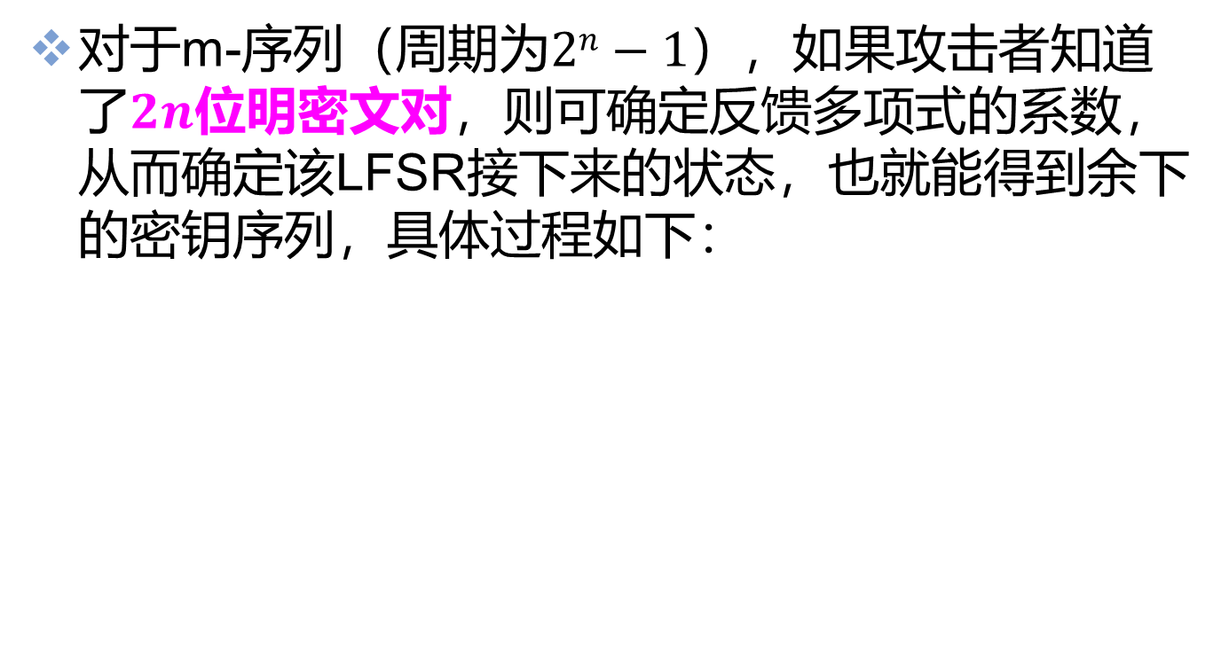
m-序列密码的破译
对于m-序列（周期为$2n−1$），如果攻击者知道了$2n$位明密文对，则可确定反馈多项式的系数，从而确定该LFSR接下来的状态，也就能得到余下的密钥序列，具体过程如下：
于是可求出一段长为2n的密钥序列
其中

Slide 45
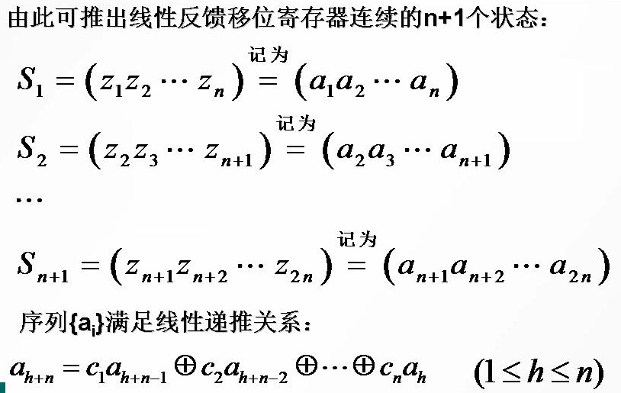

Slide 46
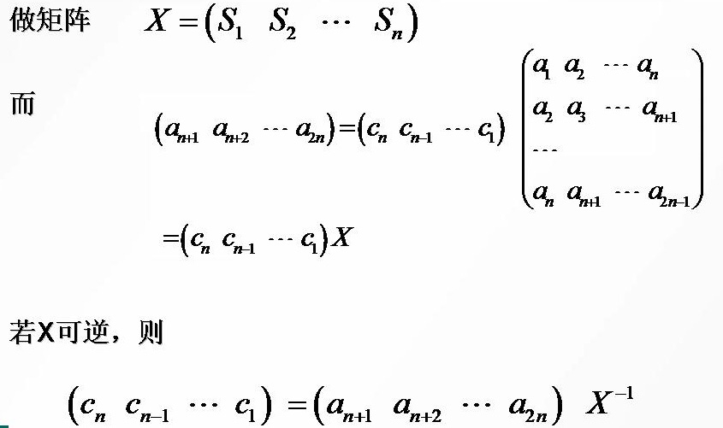

Slide 47
m-序列破解举例
例： 设敌手得到密文串101101011110010和相应的明文串011001111111001，因此可计算出相应的密钥流为110100100001011。进一步假定敌手还知道密钥流是使用5级线性反馈移位寄存器产生的，那么敌手可分别用密文串中的前10个比特和明文串中的前10个比特建立如下方程

Slide 48
即
而

Slide 49
从而得到
所以
密钥流的递推关系为

Slide 50
伪随机性测试
目前不可能从数学角度来证明某个随机数产生器是否真的产生了随机序列
密码学家提出了几种测试随机性的方法。FIPS 140-1测试组包含的几种：
接收20000个二进制位，校验1和0的个数是否大致相等（如果1的个数在9654~10346之间就算通过测试）
扑克牌测试：将20000个位分成若干段，每段有4个二进制位（0~15的数）。对于一个随机序列而言，0~15的个数也应该是随机分布的，利用公式求X，如果1.03<X<57.4,则测试通过
Notes:
FIPS: Federal Information Processing Standards （美国）联邦信息处理标准

Slide 51
伪随机性测试
游程测试：计算20000个二进制位的各种长度的游程个数，满足一定条件就算通过测试
游程长度 | 数量区间
1 | 2267-2733
2 | 1079-1421
3 | 502-748
4 | 223-402
5 | 90-223
6 | 90-223

Slide 52
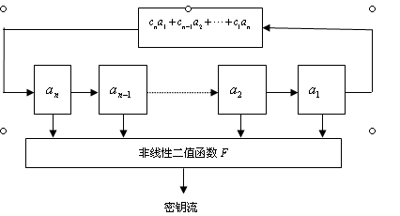
非线性组合部分
基于LFSR的序列密码（对一个LFSR进行非线性组合）：

Slide 53
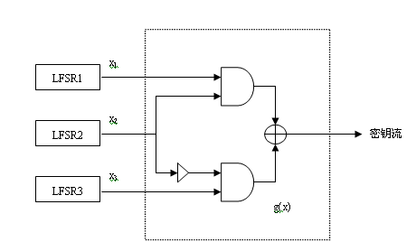
常见的基于LFSR的密钥序列发生器
其周期是三个LFSR周期的最小公倍数
1．Geffe发生器
由三个线性反馈移位寄存器〔LFSR1、LFSR2和LFSR3〕以及一个非线性函数g(x)组成

Slide 54
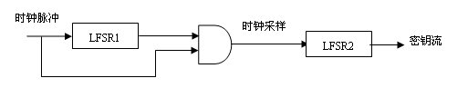
2．钟控发生器
由控制序列（由一个或多个LFSR来控制生成）的当前值来决定采样序列寄存器移位次数
最基本的钟控发生器用一个LFSR控制另外一个LFSR的移位时钟脉冲，根据时钟脉冲的高低控制输出
当LFSR1输出1时，移位脉冲通过与门使LFSR2进行一次移位；
当LFSR1输出0时，移位脉冲无法通过与门影响LFSR2，因此LFSR2重复输出前一位

Slide 55
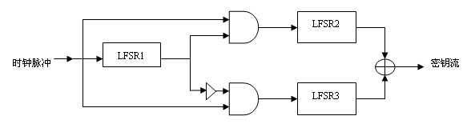
3．交错停走式发生器
也是一种钟控发生器，使用了三个不同级数的LFSR

Slide 56
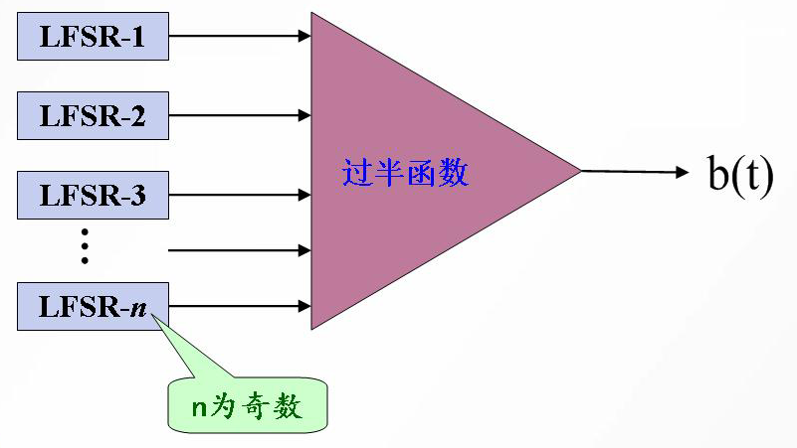
4．门限发生器

Slide 57
5. J-K触发器
J-K触发器真值表
J | K | C_{k}
0 | 0 | C_{k-1}
0 | 1 | 0
1 | 0 | 1
1 | 1 | 非C_{k-1}

Slide 58
6. Pless生成器
LFSR1
J
K
LFSR2
0
LFSR3
J
K
LFSR4
1
LFSR5
J
K
2
LFSR6
3
LFSR7
J
K
LFSR8

Slide 59
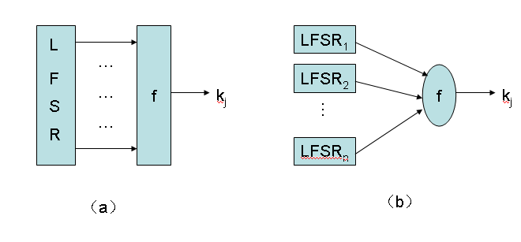
密钥流生成器
通常由线性移位寄存器(LFSR)和一个非线性组合函数即布尔函数组合，构成一个密钥流生成器
（a）由一个线性移位寄存器和一个滤波器构成
（b）由多个线性移位寄存器和一个组合器构成

Slide 60
常见流密码算法简介—RC4
RC4：由MIT的Ron Rivest于1987年设计的、可变密钥长度、面向字节操作的、使用最为广泛的的序列密码之一；分析显示该密码的周期大于10¹⁰⁰
RC4是一个典型的基于非线性数组变换的序列密码。它以一个足够大的数组为基础，对其进行非线性变换，产生非线性的密钥流序列
优点：容易用软件实现，加解密速度快（大约比DES快10倍）

Slide 61

Ron Rivest
MIT计算机科学系的教授，以及RSA数据安全公司的共同创始人
耶鲁大学数学系获得学士学位
斯坦福大学的计算机科学系获得博士学位
在密码学、算法以及计算机和网络安全方面做出了突出贡献
最重要的贡献是同Adi Shamir和Leonard Adleman（MIT的教授）一起提出了RSA公钥算法，并且和Shamir、Adleman分享了2002年美国计算机协会(ACM)颁发的图灵奖
美国国家工程院院士，美国国家科学院院士，美国计算机协会院士，国际密码研究学会院士，美国艺术与科学院院士

Slide 62
RC4算法描述
RC4算法的大小根据参数n的值而变化，通常n=8，这样RC4可生成256（2⁸）个元素的数据表S：S₀，S₁，S₂，…，S₂₅₅
种子密钥长度为1~256个字节（8~2048比特）的可变长度，用于初始化256个字节的初始向量S
RC4有两个主要算法：
密钥调度算法（KSA）
伪随机数生成算法（PRGA）

Slide 63
RC4的基本思想
根据种子密钥，利用密钥调度算法对数据表S进行重新排列
利用伪随机数生成算法，从重新排列的数据表S中取出一个字节
每取出一个字节，数据表S将发生变化

Slide 64
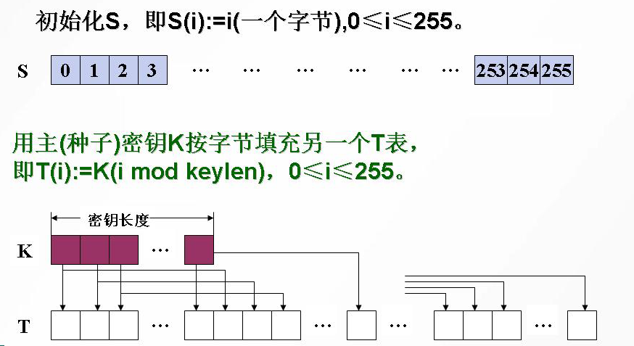
数据表S的初始状态

Slide 65
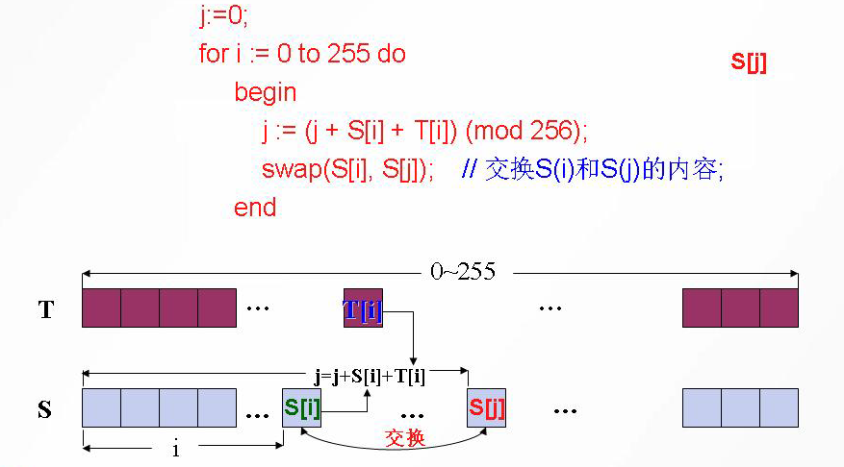
数据表S的初始变换

Slide 66
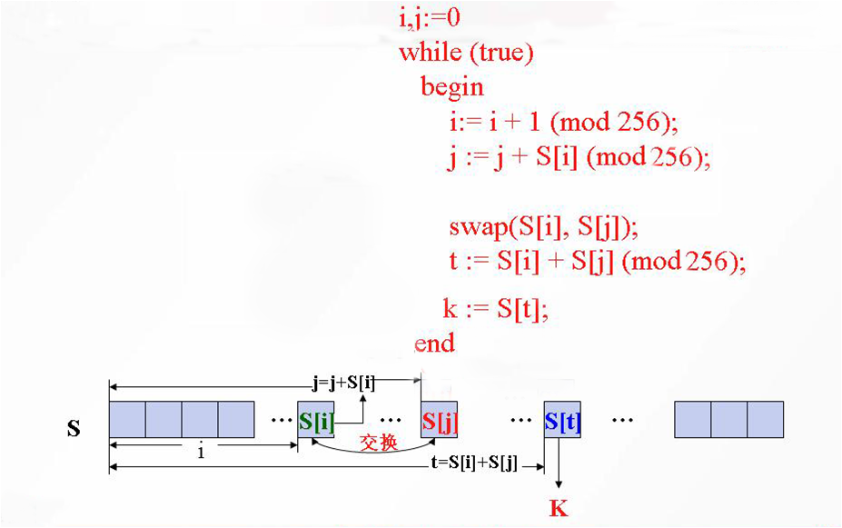
密钥流的生成

Slide 67
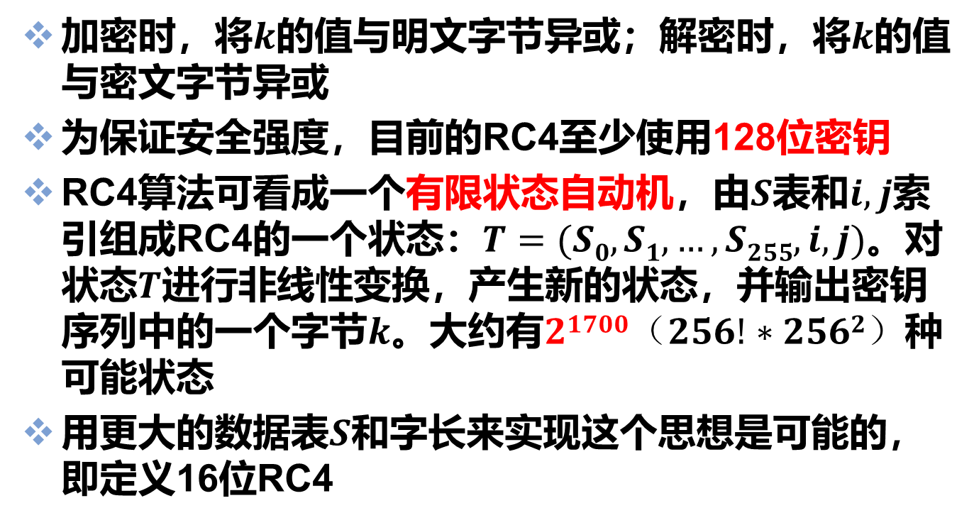
RC4算法说明
加密时，将$k$的值与明文字节异或；解密时，将$k$的值与密文字节异或
为保证安全强度，目前的RC4至少使用128位密钥
RC4算法可看成一个有限状态自动机，由$S$表和$i, j$索引组成RC4的一个状态：$T=(S0,S1,…,S255, i, j)$。对状态$T$进行非线性变换，产生新的状态，并输出密钥序列中的一个字节$k$。大约有$21700（256!∗2562）$种可能状态
用更大的数据表$S$和字长来实现这个思想是可能的，即定义16位RC4

Slide 68
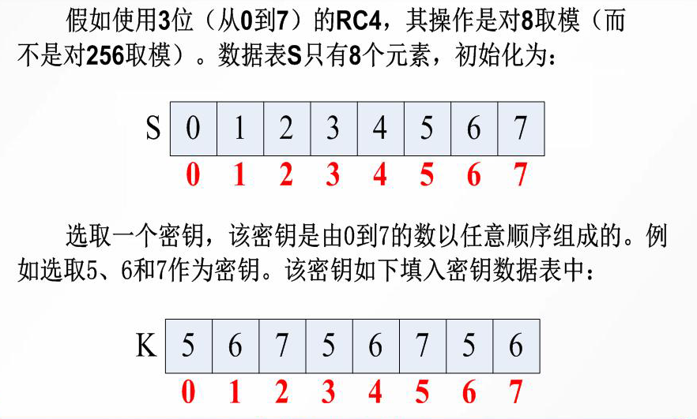
举例说明

Slide 69
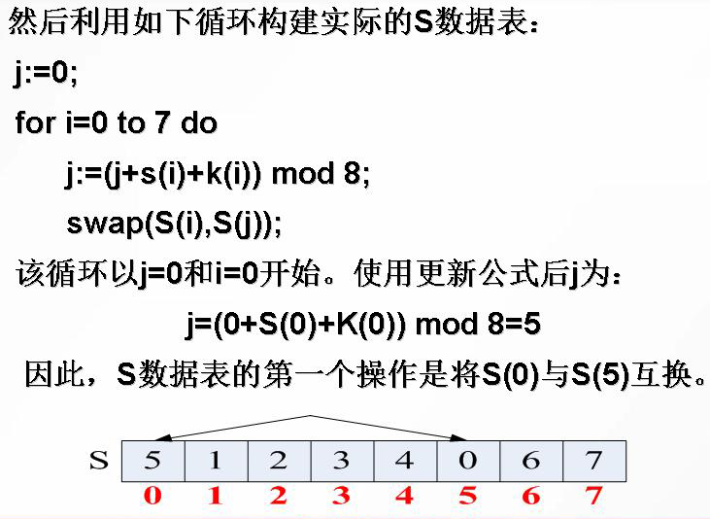
密钥调度算法KSA（举例）

Slide 70
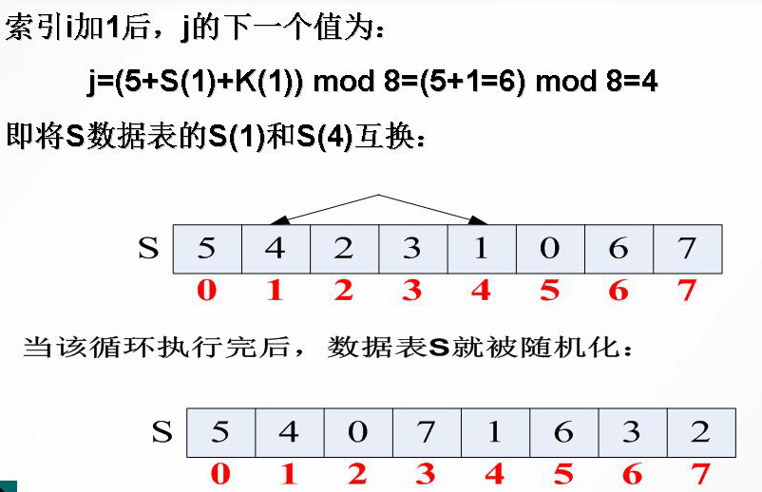

Slide 71
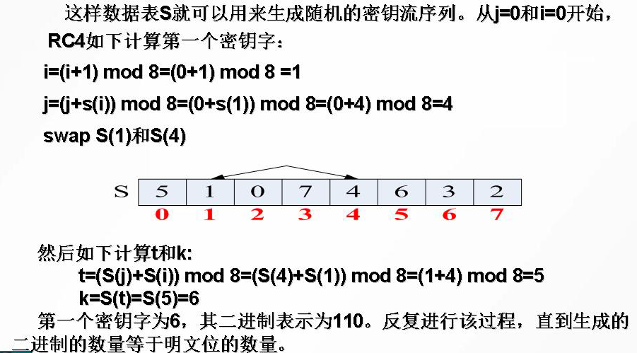
伪随机数生成算法PRGA（举例）

Slide 72
RC4应用举例
RC4目前使用中
SSL（安全套接字）中广泛使用
WEP(Wired Equivalent Privacy:有线对等保密) IEEE 802.11
Microsoft Windows
WPS Office
Lotus Notes（世界领先的企业级通讯、协同工作及Internet/Intranet平台；IBM公司）

Slide 73
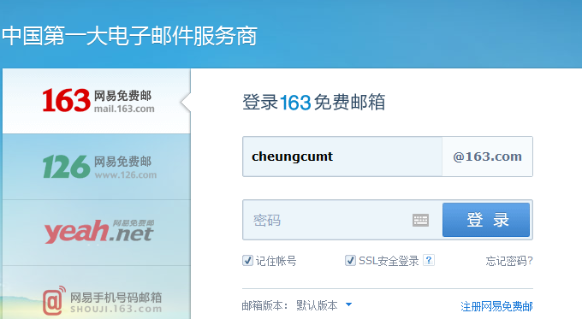
RC4应用举例

Slide 74
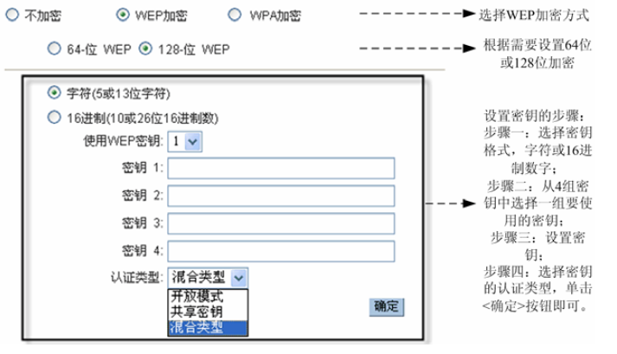
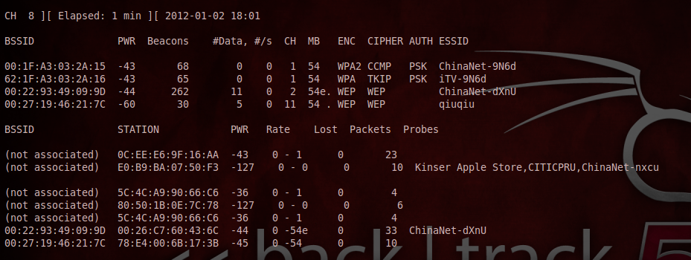

Slide 75
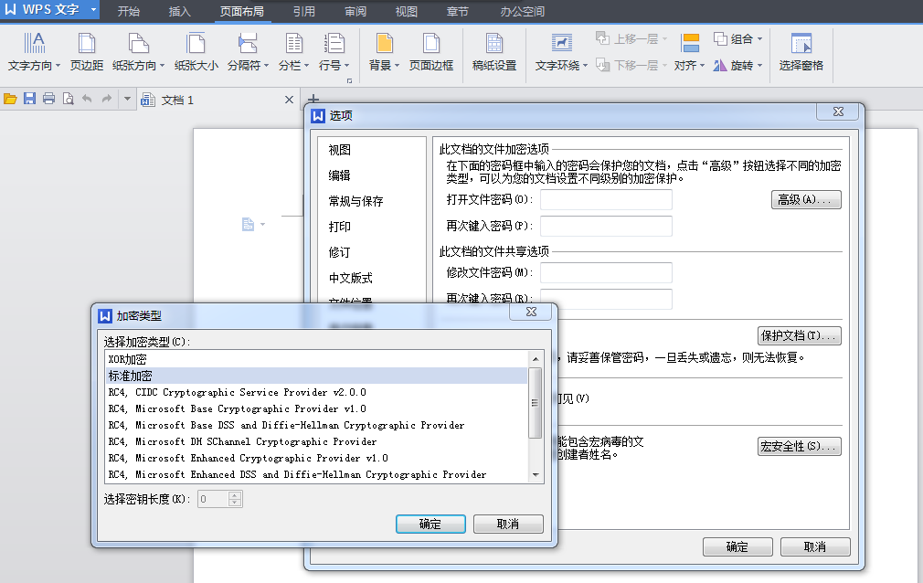

Slide 76
常见流密码算法简介—A5
A5算法已被应用于GSM通信系统中，用于加密从手机到基站的连接，以保护语音通信。一个GSM语言消息被转换成一系列的帧，每帧长228位，每帧用A5进行加密
A5算法主要由三个长度不同的线性移位寄存器组成，即A, B, C。其中A有19位，B有22位，C有23位
移位由时钟控制的，且遵循“择多”的原则。即从每个寄存器中取出一个中间位，三个数中占多数的寄存器参加移位，其余的不移位。
比如取出的三个中间位中有两个为“1”，则为“1”的寄存器进行一次移位，为“0”的不移。反过来，若三个中间位中有两个为“0”，则为“0”的寄存器进行一次移位，而为“1”的不移

Slide 77
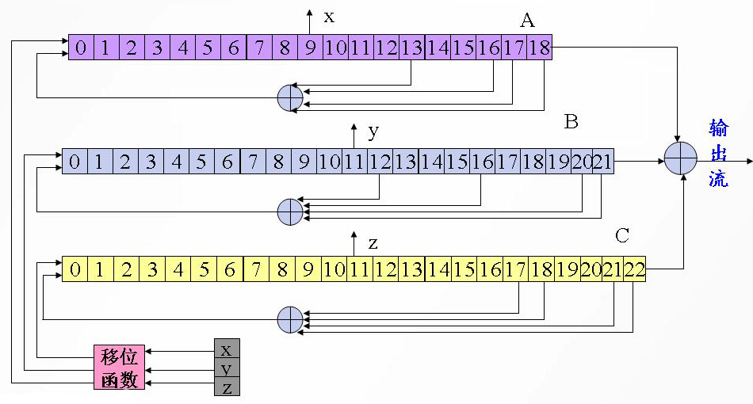
A5算法示意图
遵循多数原则

Slide 78
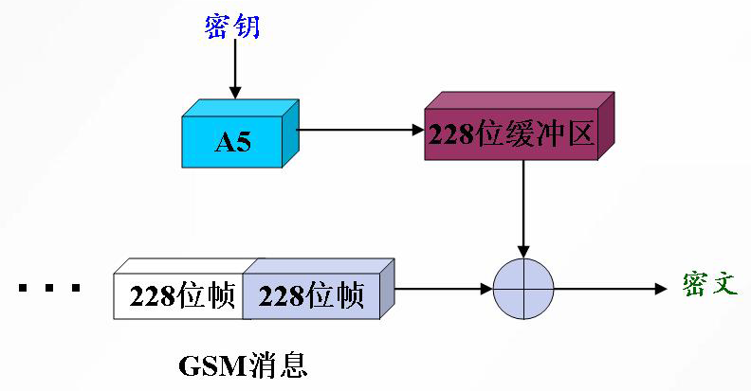
GSM中使用A5流密码算法

Slide 79
A5的安全性
2000年：Alex Biryukov、Adi Shamir和David Wagner展示了一种攻击，在几分钟内就从小的已知明文中找到密钥，但它还需要一个2⁴⁸步的预处理过程
2003年：Ekdahl和Johannson可以运用2到5分钟的明文记录在几分钟内破解A5

Slide 80


A5算法的创建者
Ross Anderson
Bruce Schneier
http://www.cl.cam.ac.uk/~rja14/
http://www.schneier.com/

Slide 81
其他序列密码
最优软件加密算法（SEAL，Software Encryption Algorithm）
1993年由IBM公司的Rogaw和Coppersmith设计
SNOW
2000年由Partik Ekdahl和Thomas Johansson设计
PKZIP算法
广泛用于计算机文档数据压缩程序
WAKE算法
字自动密钥加密算法，由David Wheeler设计

Slide 82
其他序列密码
HC：Hongjun Wu（新加坡）
Rabbit
Salsa20
Sosemanuk
Grain v1
MICKEY 2.0
Trivium

Slide 83
序列密码相对于分组密码的优点
在硬件实施上，序列密码的速度一般要比分组密码快，而且不需要有很复杂的硬件电路。
在某些情况下（例如某些电信上的应用），当缓冲不足或必须对收到字符进行逐一处理时，序列密码就显得更加必要和恰当。
序列密码有较理想的数学分析。
序列密码能较好地隐藏明文的统计特性。

Slide 84
本章小结
序列密码算法的基本概念
密钥流生成器的基本设计方法
LFSR的基本结构和性质
非线性组合部分
常见序列密码算法介绍
RC4—基于非线性数组变换
A5—基于LFSR

